Slide 1
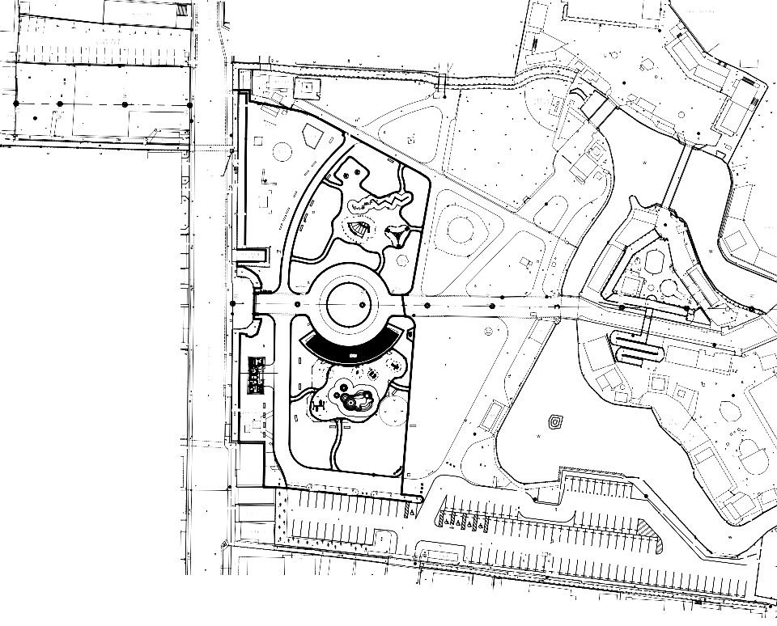
トライアルサウンディング実施対象範囲
≪凡例≫
ﾄﾗｲｱﾙｻｳﾝﾃﾞｨﾝｸﾞ
実施対象範囲

Slide 2
トライアルサウンディング実施対象範囲
記入例
≪凡例≫
ﾄﾗｲｱﾙｻｳﾝﾃﾞｨﾝｸﾞ
実施対象範囲
この範囲の使用を希望します

